Slide 1
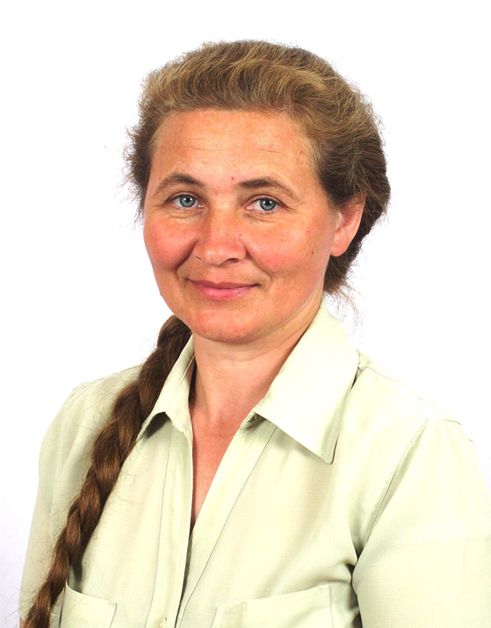
Презентація вчителя історії та правознавства Возилівської ЗОШ
І-ІІІ ступенів
Процик Надії Мирославівни

Slide 2
Перелік навчальних закладів, в яких здобувала освіту, спеціальність за дипломом
Стахановське педучилище у 1986 році, спеціальність «Вихователь дитячого садка»;
Івано-Франківський ДПІ ім. В.С. Стефаника у 1991 році, спеціальність «Українська мова і література та німецька мова»;
Прикарпатський університет ім. В.С. Стефаника у 1996 році, Спеціальність «Історія»;
Тернопільський НПУ ім. В. Гнатюка у 2009 році, спеціальність «Педагогіка і методика середньої освіти. Мова і література «Англійська».
Педагогічний стаж - 25 роки.

Slide 3
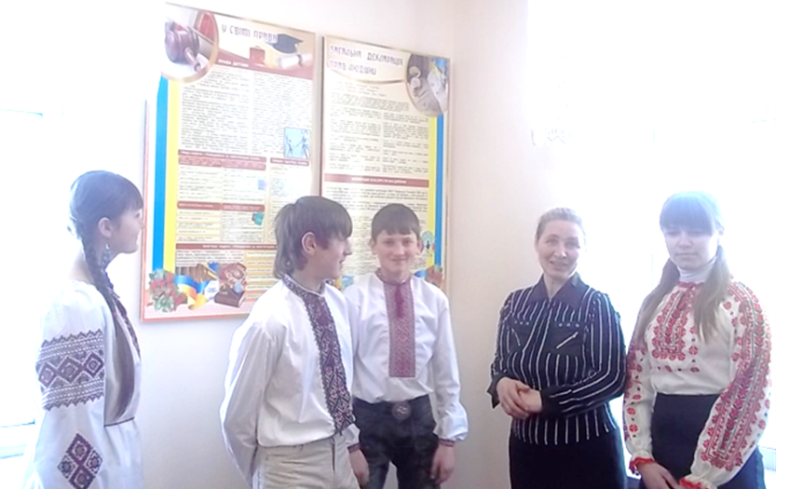
Кредо:
“Знання і тільки знання робить людину вільною і великою”.
Д.П. Писарєв

Slide 4
Тема «Вдосконалення історичних знань та прищеплення патріотичних почуттів через використання краєзнавчого матеріалу»

Slide 5
Використання краєзнавчого матеріалу на уроках
1. Роздавальний матеріал для уроків-досліджень історії рідного краю.
2. Використання матеріалу для творчих завдань (творів, есе, віршів. Розповідей від імені учасника події, сценок і т. ін.).
3. Використання фактів, подій, схем, фотодокументів, карт для актуалізації матеріалу для актуалізації матеріалу на звичайних уроках.
4. Інформаційний матеріал для складання тестових завдань для тематичного оцінювання з відповідних тем.

Slide 6
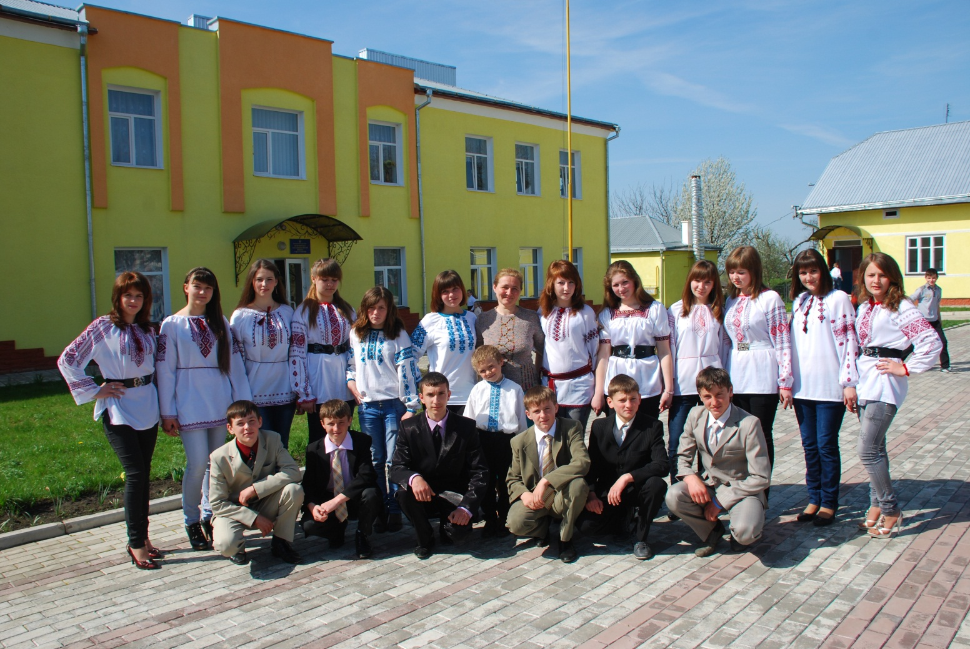
Возилівська ЗОШ І-ІІІ ст.
Вчитель історії, класний керівник 11 класу Процик Н.М.

Slide 7
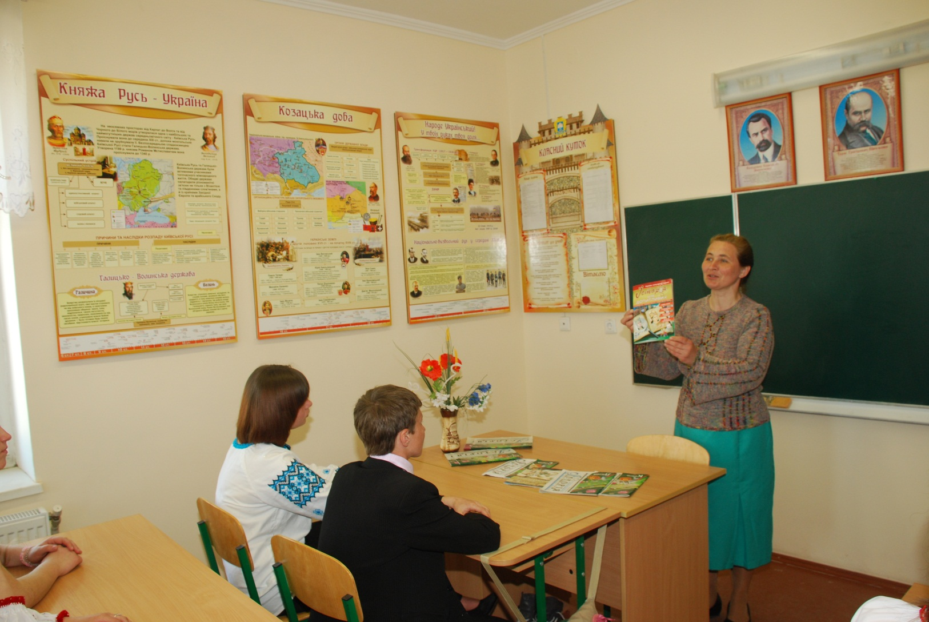
Готуємо юних істориків

Slide 8
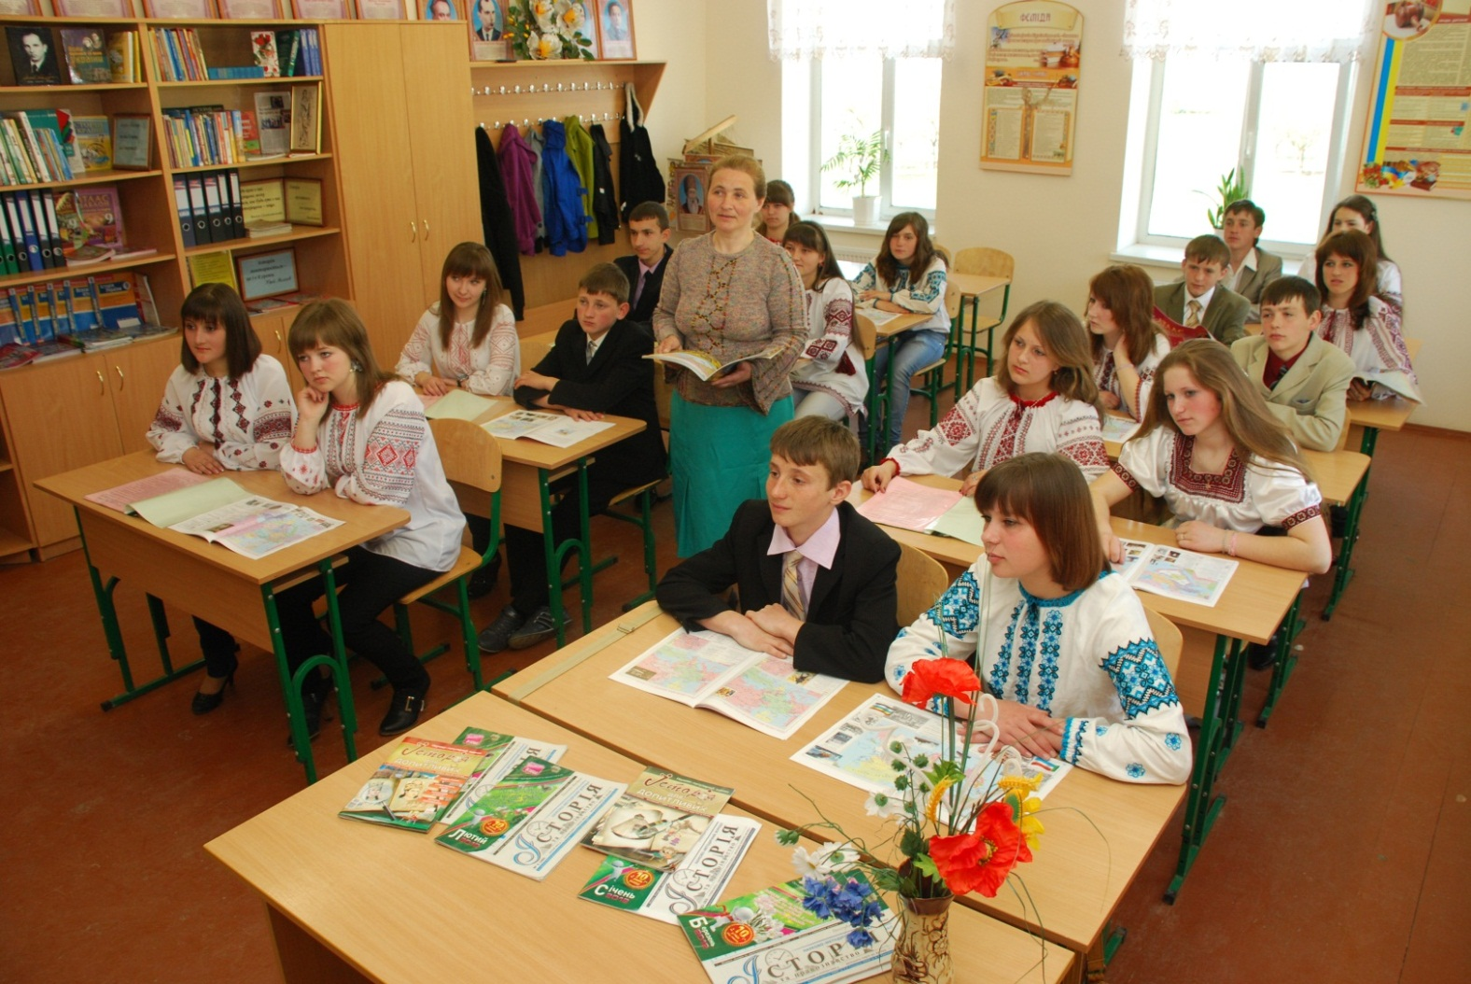
Кабінет історії та правознавства – творча лабораторія вчителя

Slide 9
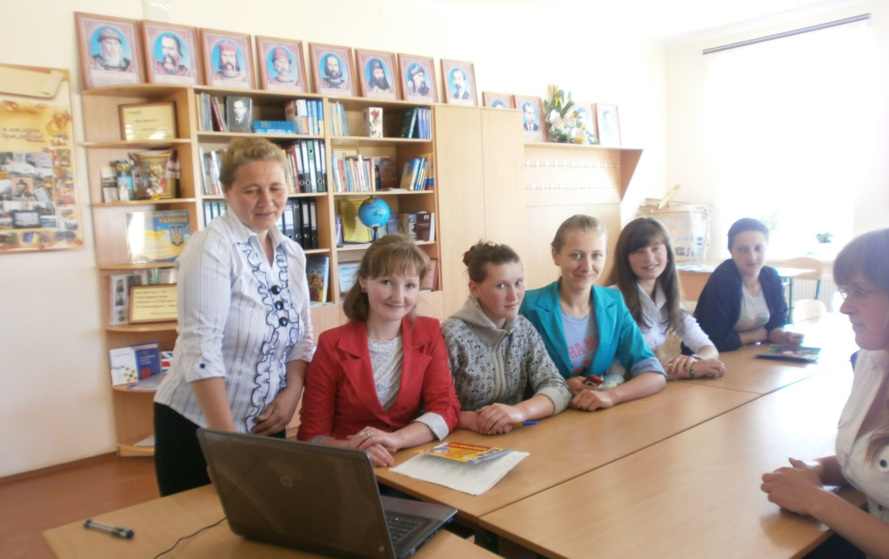

Члени історико-краєзнавчого гуртка

Slide 10
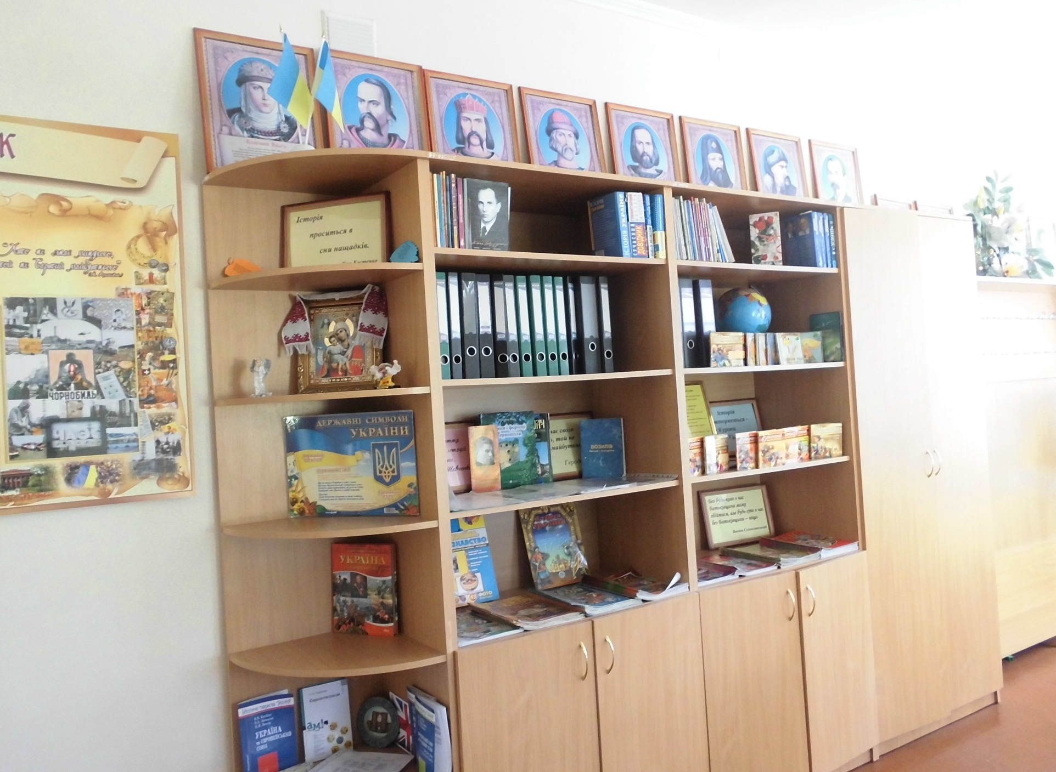
Навчально-методичні матеріали

Slide 11
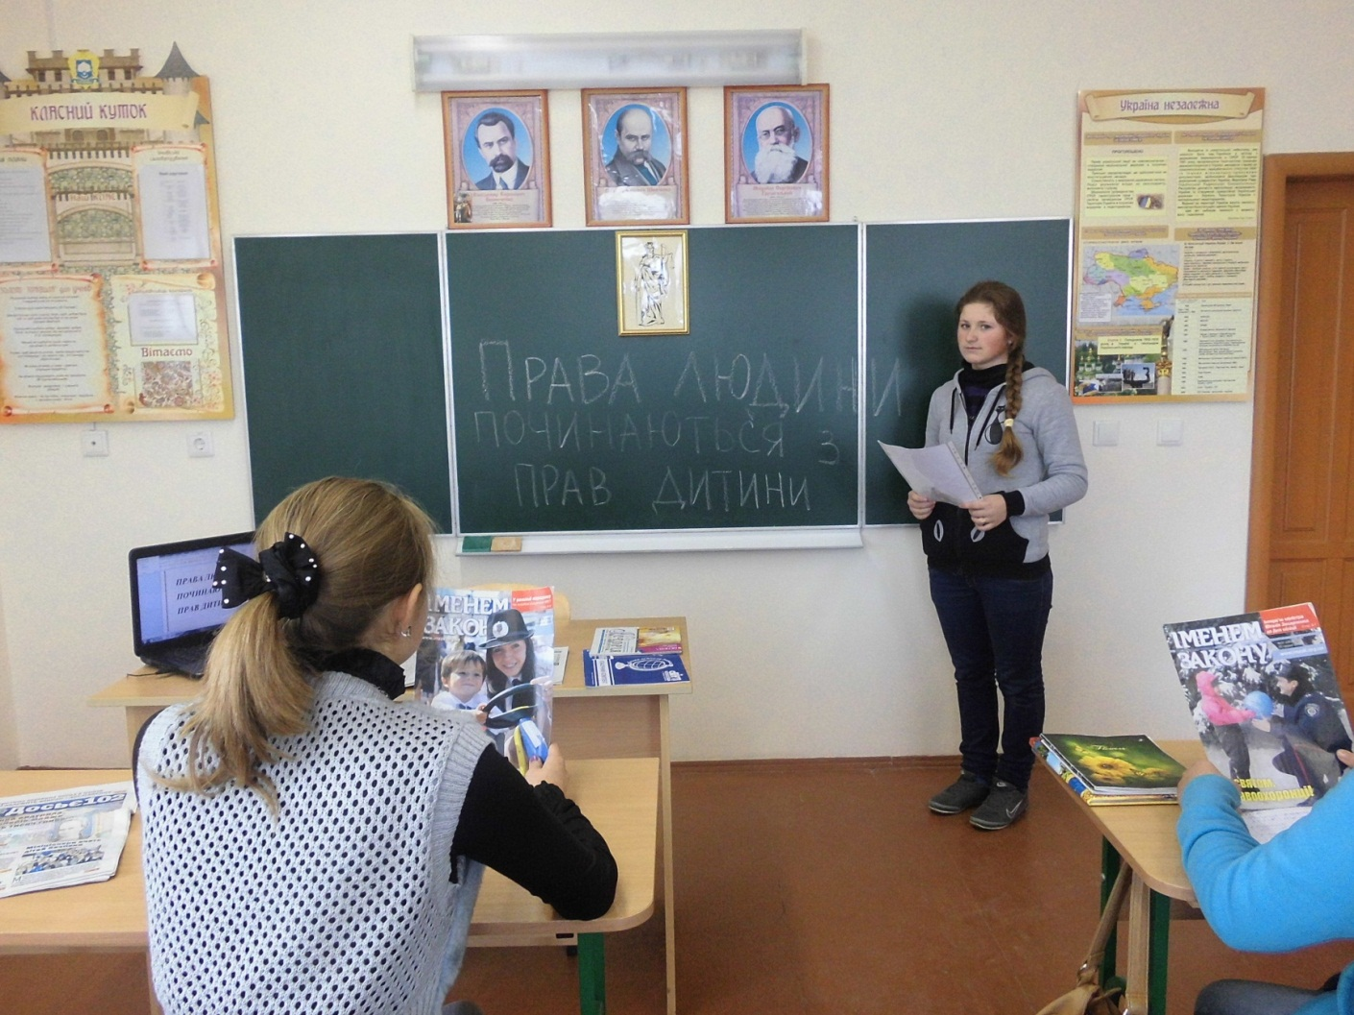
Виховна година «Права людини починаються з прав дитини»

Slide 12
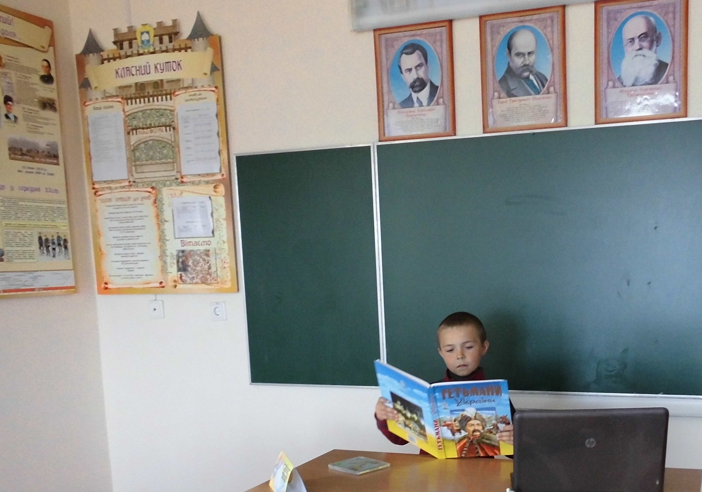
«Згадаймо праведних гетьманів…»
Т. Шевченко

Slide 13
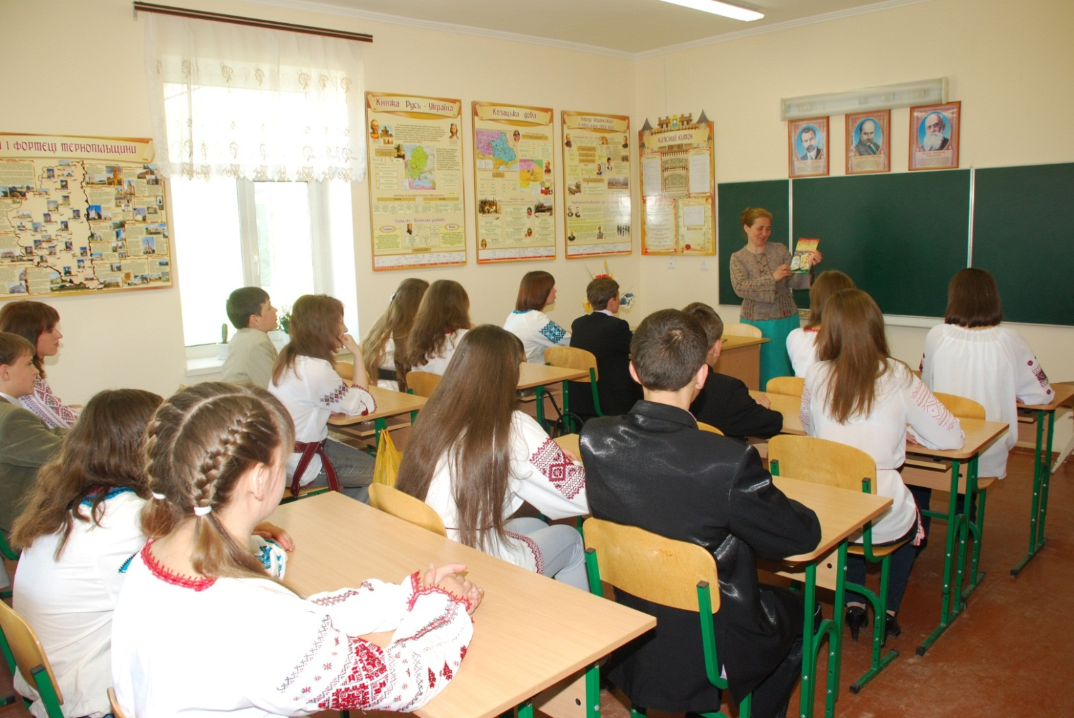
Виховуємо патріотів

Slide 14
Форми краєзнавчої роботи:
Методичні схеми і рекомендації вивчення краєзнавчих обєктів;
практичні роботи з документами;
зустрічі з ветеранами війни, учасниками національно-визвольних рухів;
конференції з історії краю;
тематичні бесіди і діалоги;
екскурсії;
дидактичні ігри з краєзнавства;
книжкові виставки .

Slide 15
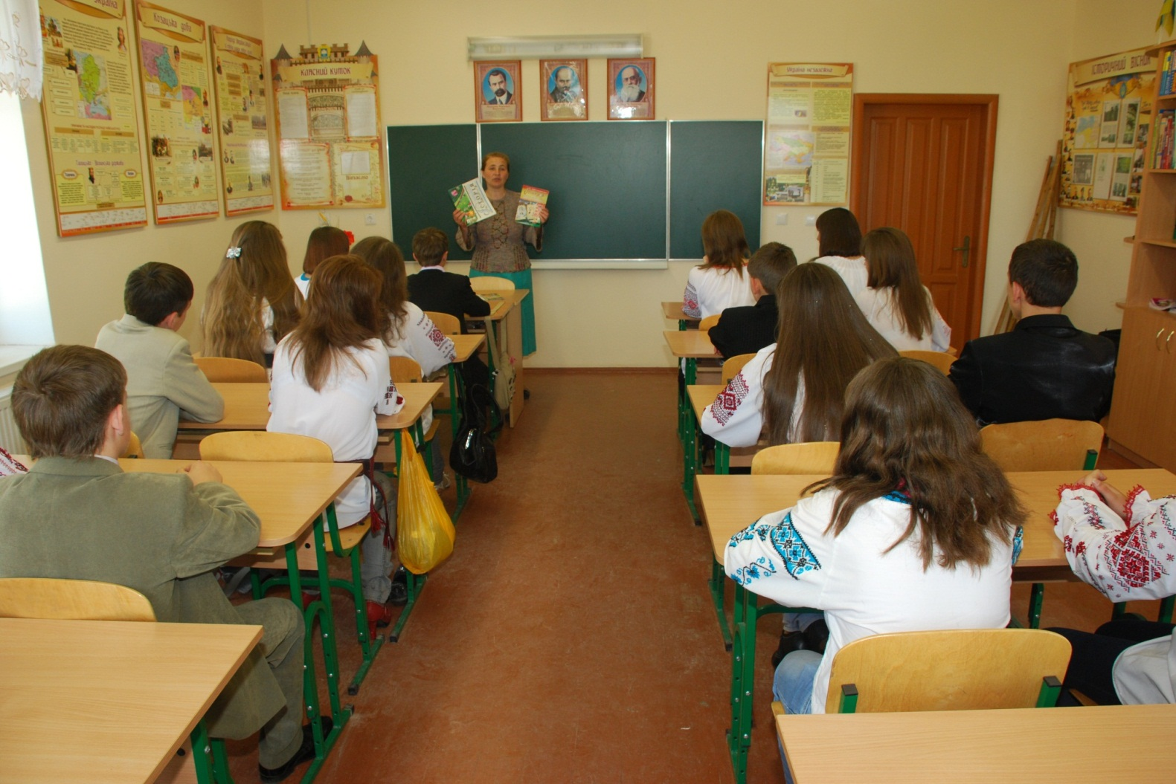
Розширюємо кругозір учнів

Slide 16
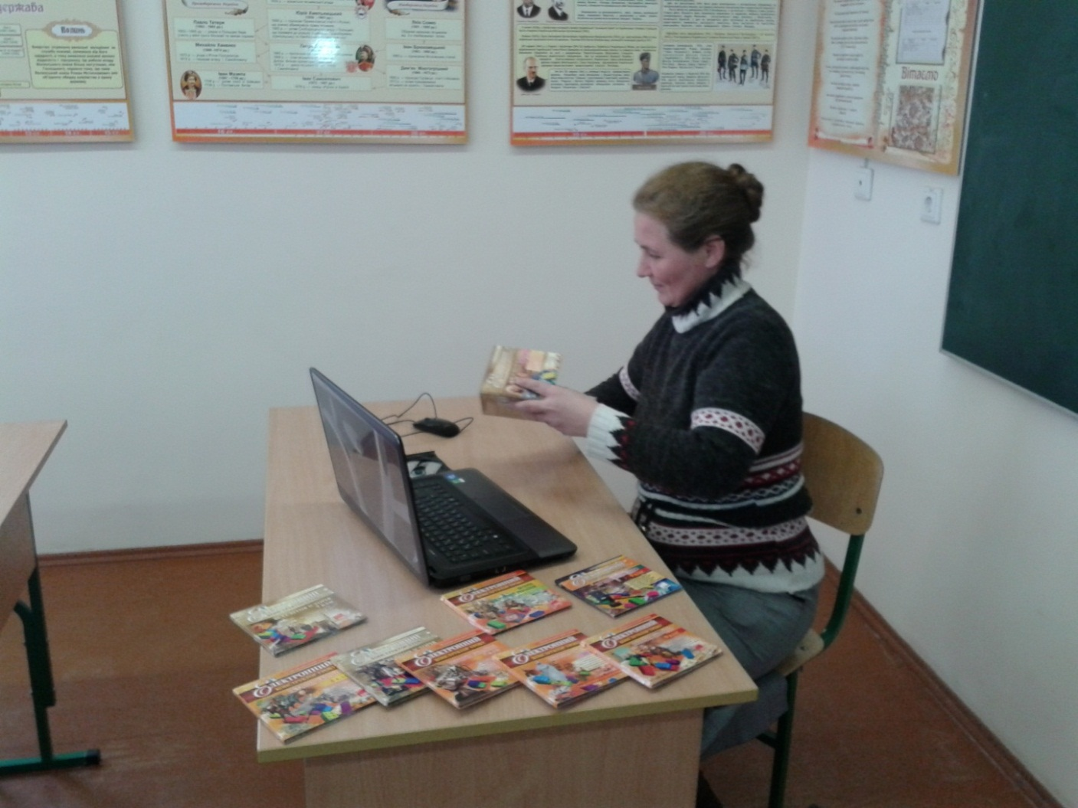
Підготовка до уроку

Slide 17
Значення історико - краєзнавчої роботи
- всебічне вивчення історичних та соціально-економічних умов розвитку рідного краю;
- вивчення психолого-педагогічних особливостей учнів;
- виявлення учнівських інтересів;
- участь у суспільно корисній роботі;
- виконання індивідуальних завдань історико-краєзнавчого змісту;
- формування пізнавального інтересу;
- виховання патріотичних почуттів.

Slide 18
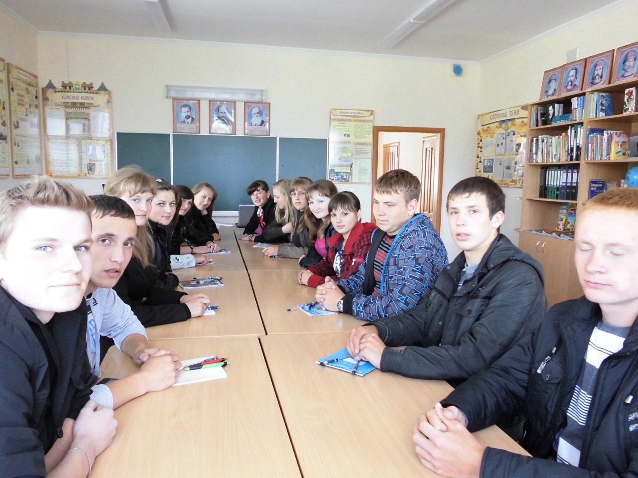
Випускники перед консультацією

Slide 19
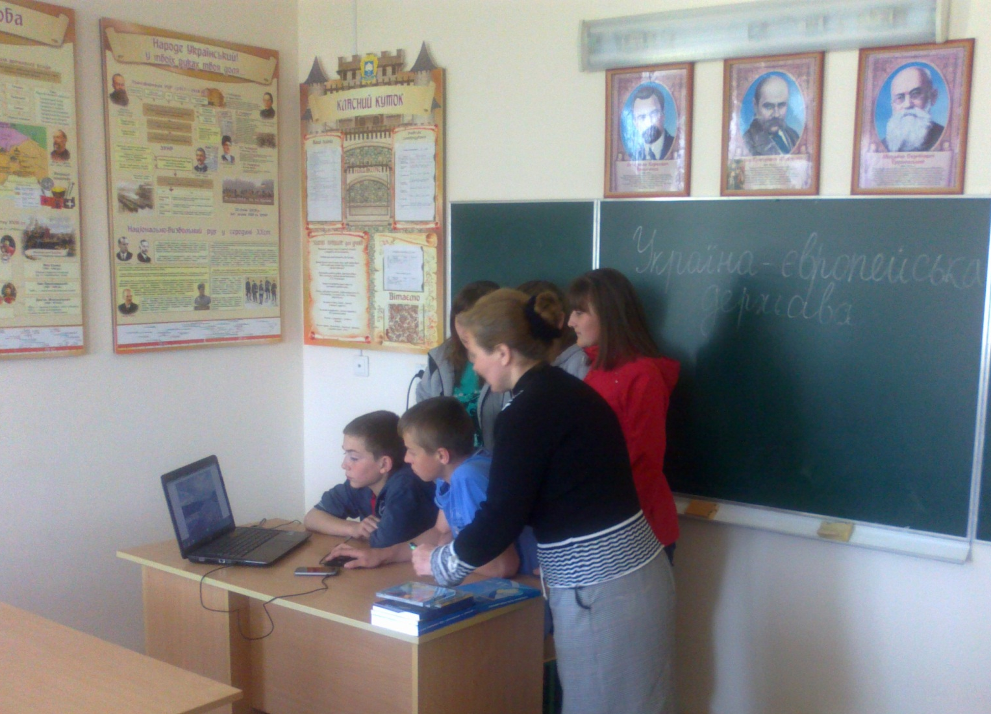
Використання ІКТ

Slide 20
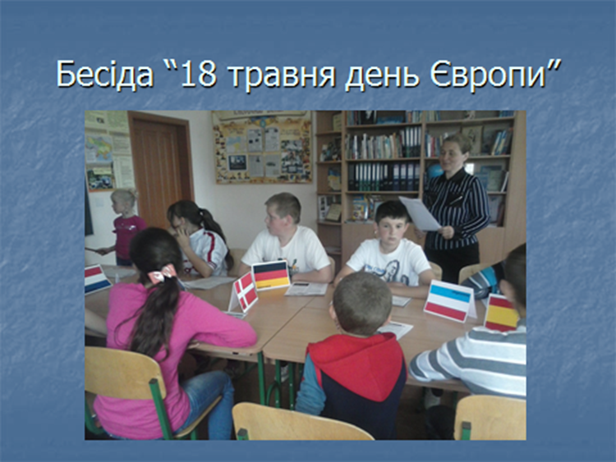

Slide 21
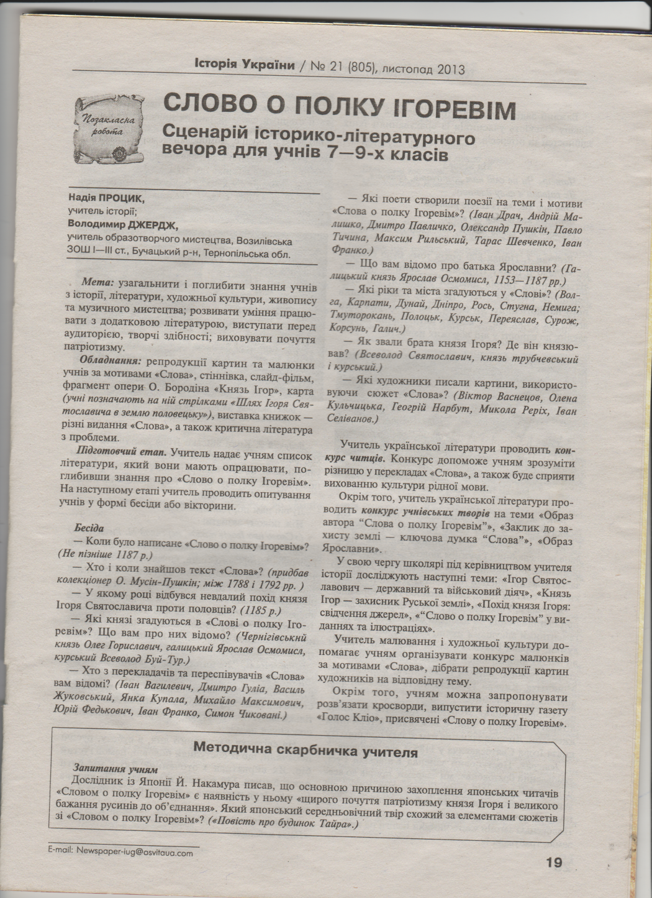
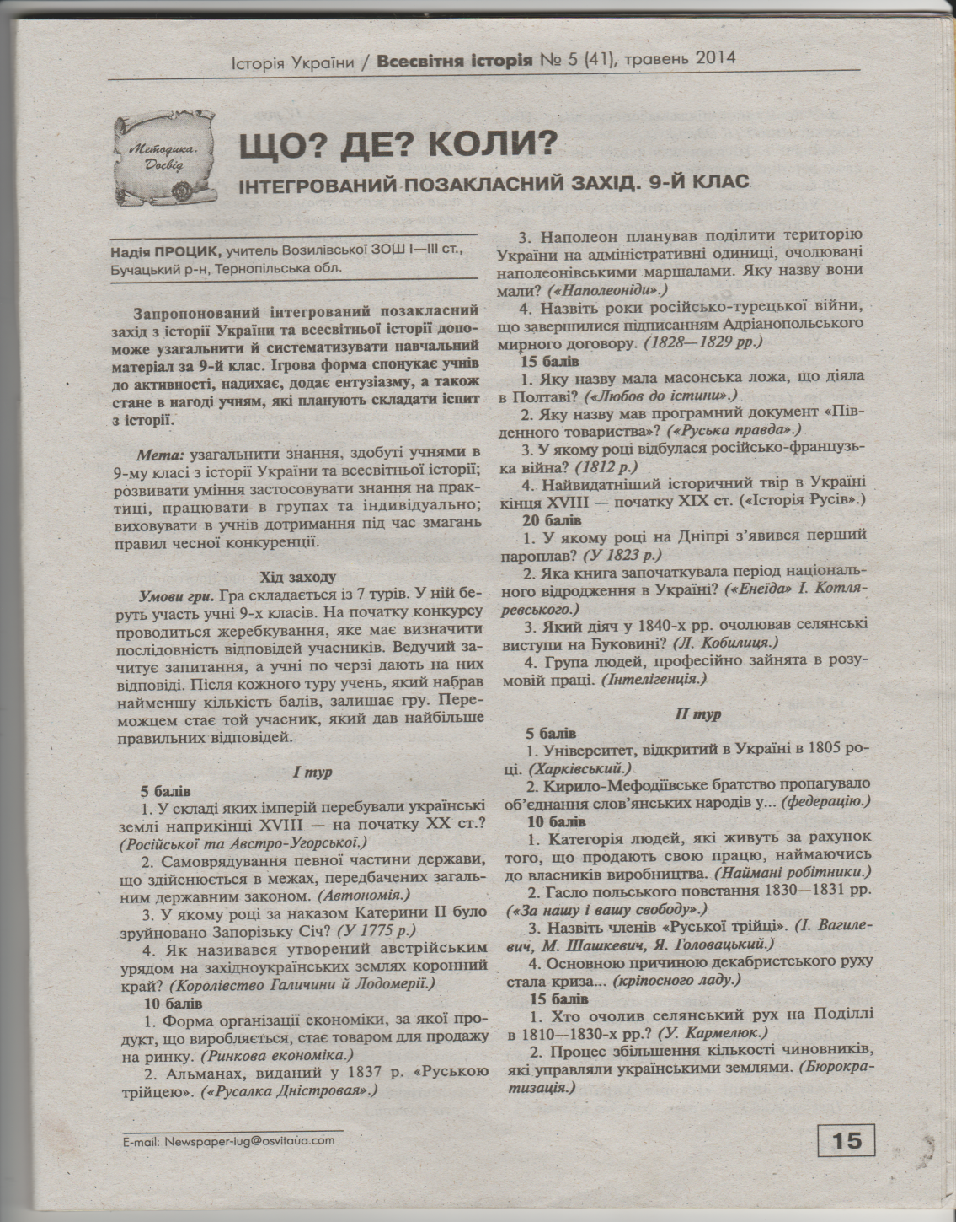
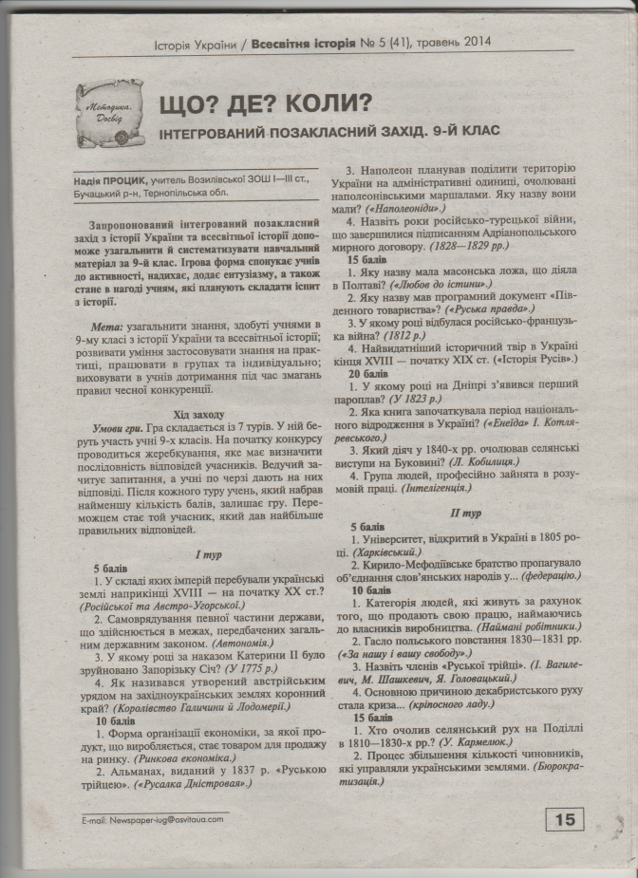
Публікації в педагогічній пресі

Slide 22
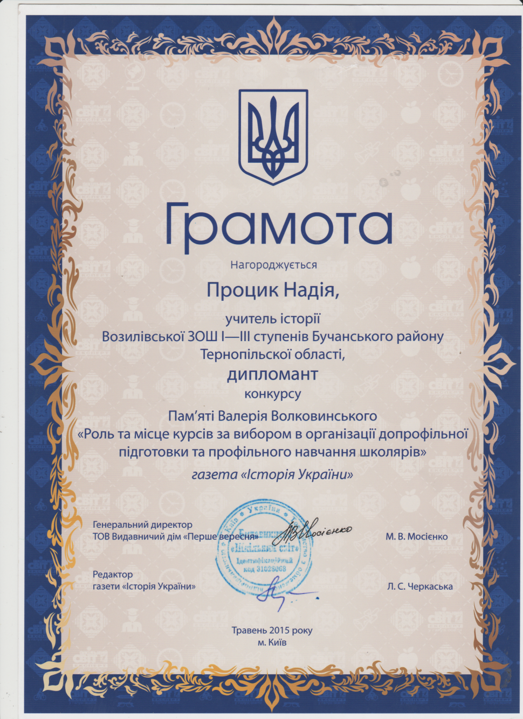
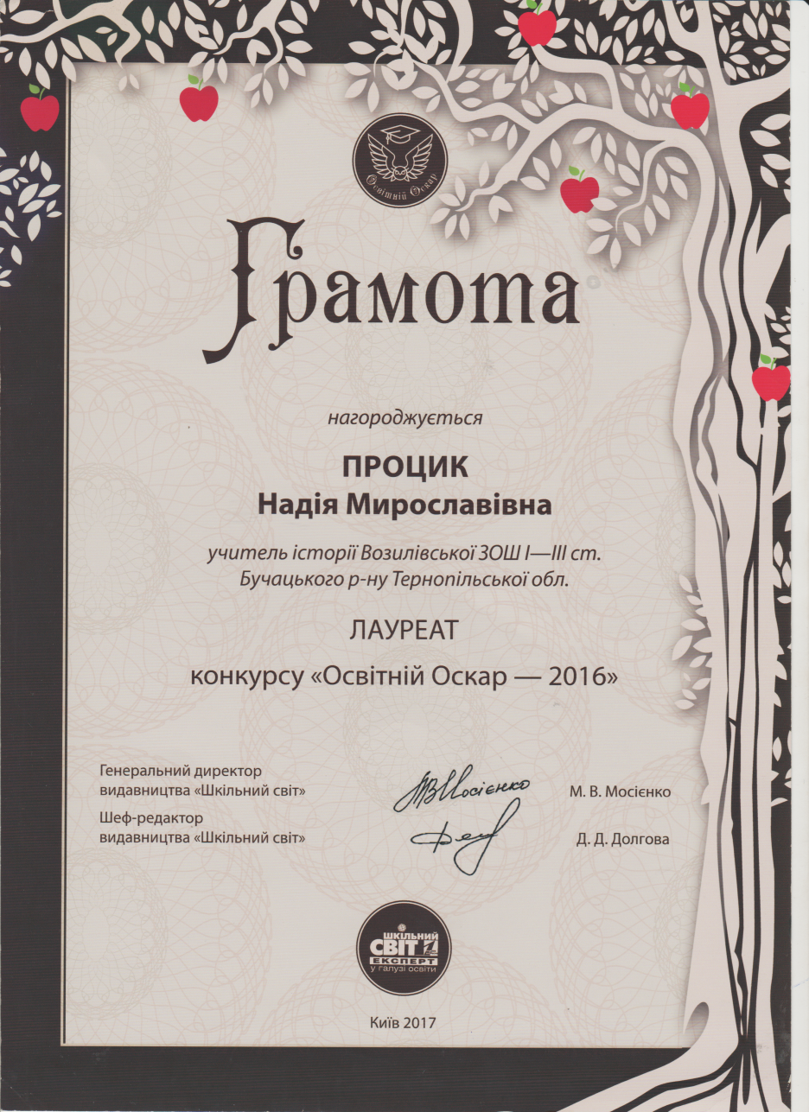
Візнаки за участь у всеукраїнських конкурсах

Slide 23
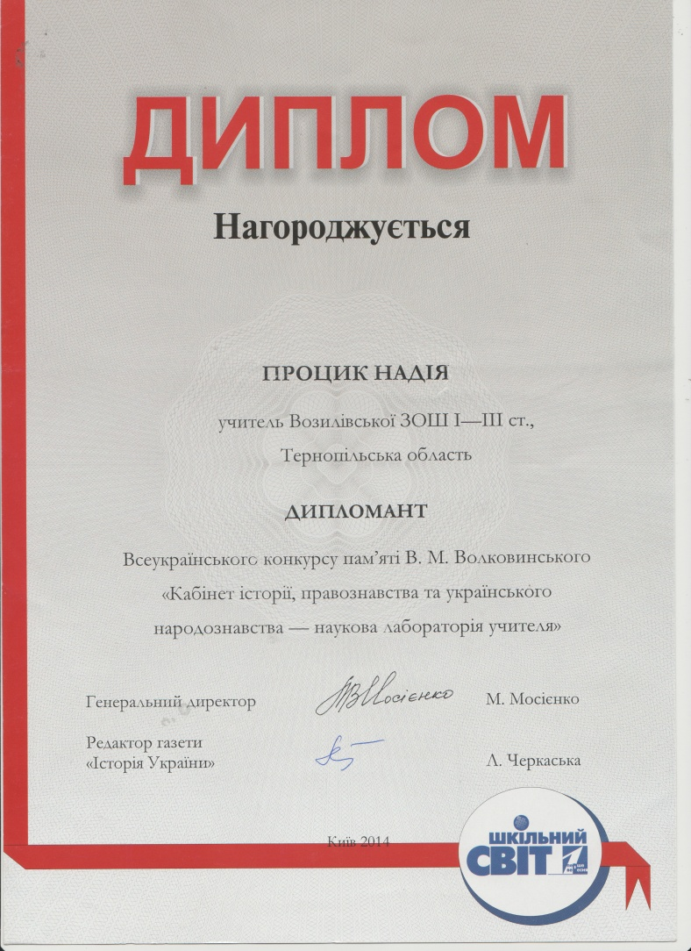

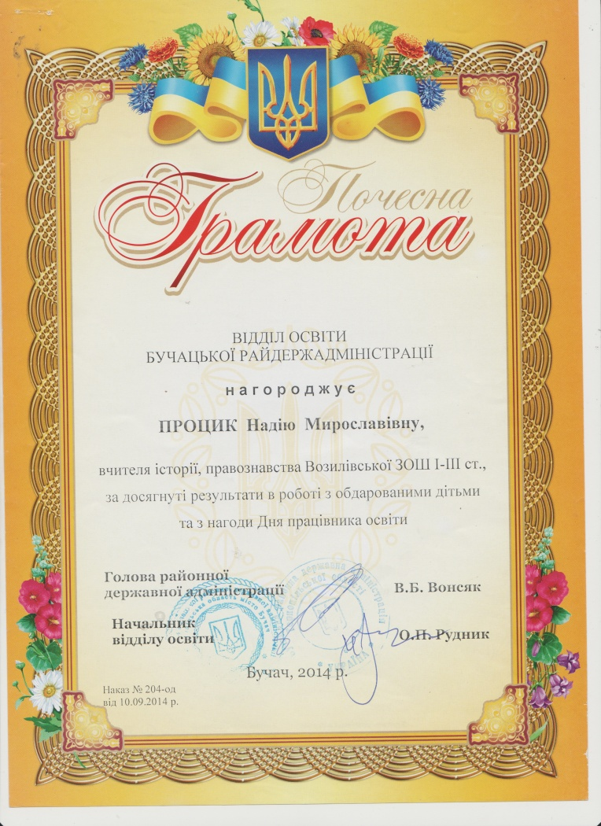

Slide 24

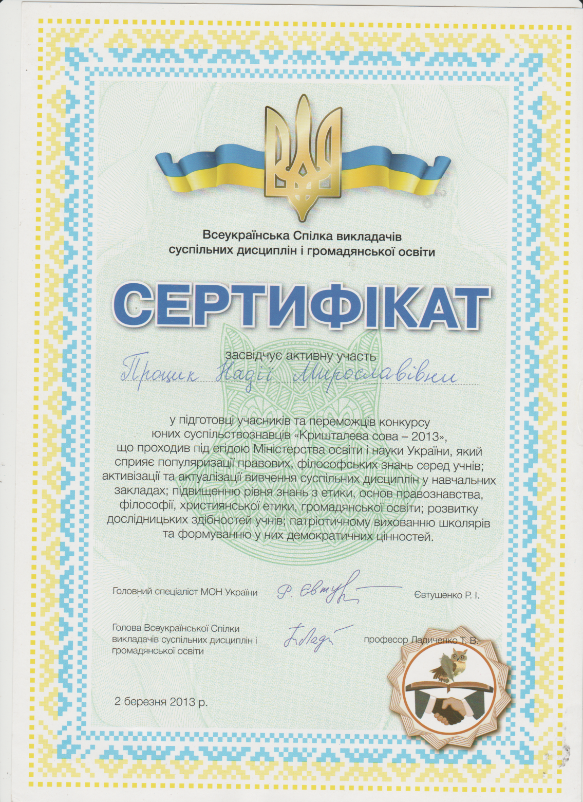

Slide 25
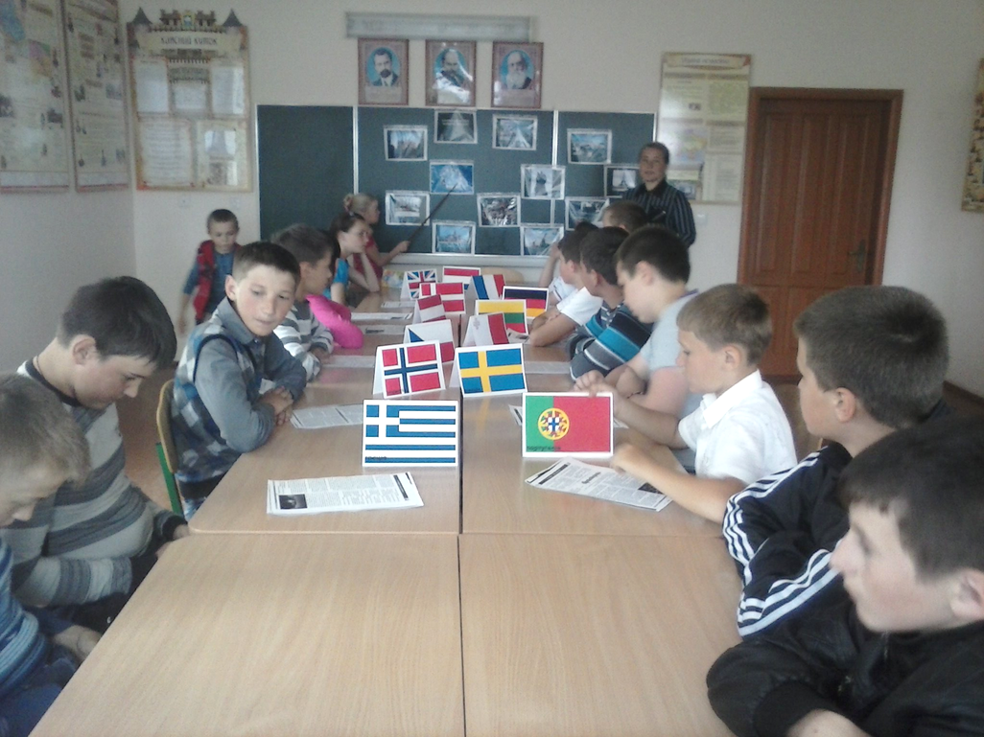
Круглий стіл “Україна та
Європейський Союз”

Slide 26
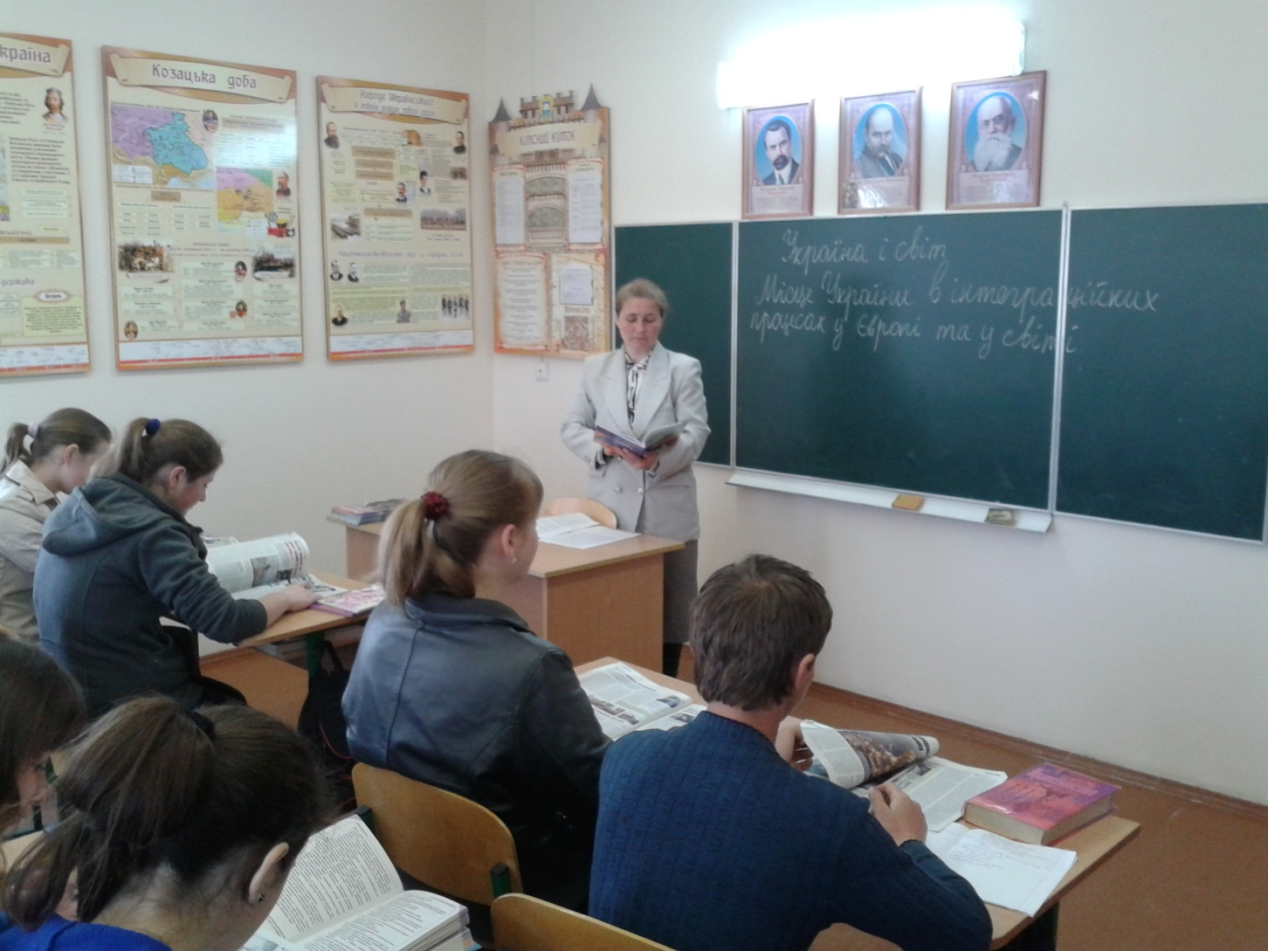
Заняття курсу
«Людина і світ»

Slide 27
Методи краєзнавчого дослідження
-історико-порівняльний;
-історико-ретроспективний;
Історико-генетичний;
Історико-типологічний

Slide 28

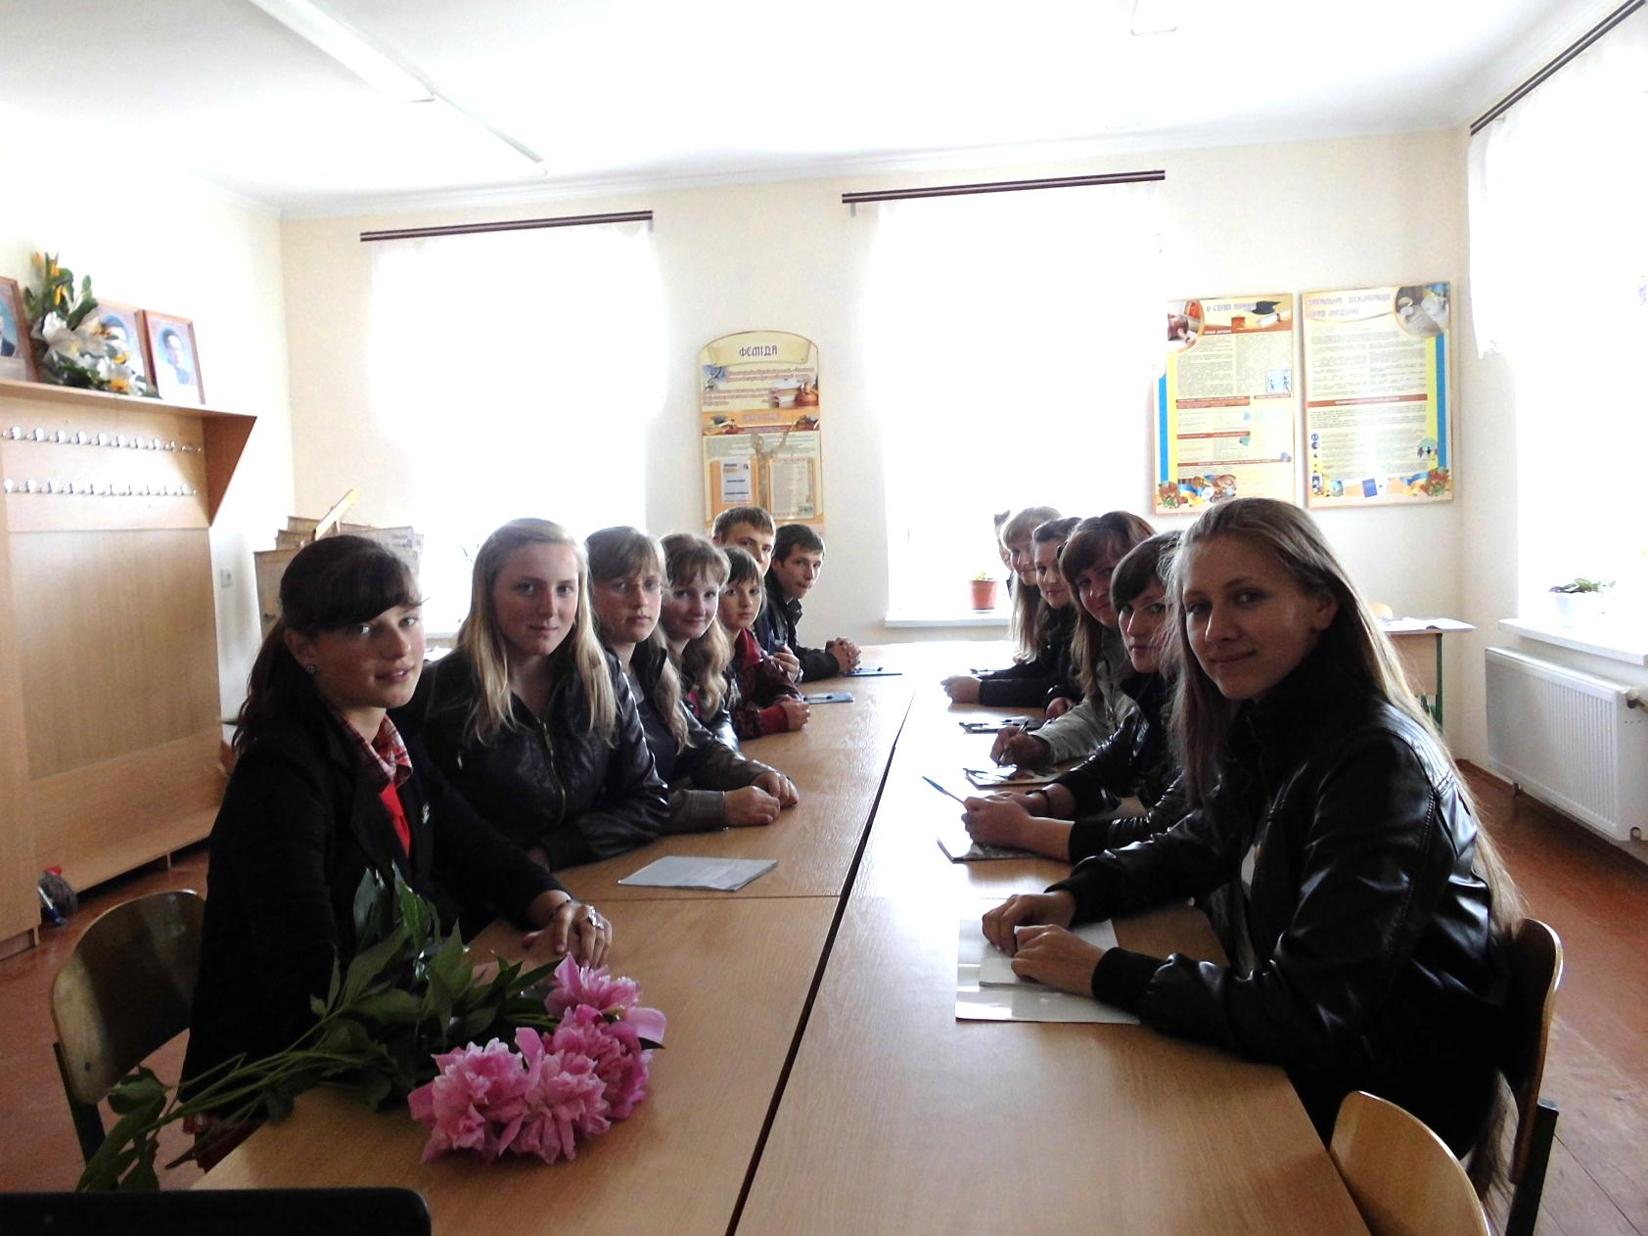

Slide 29
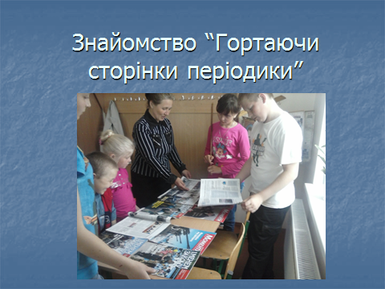

Slide 30
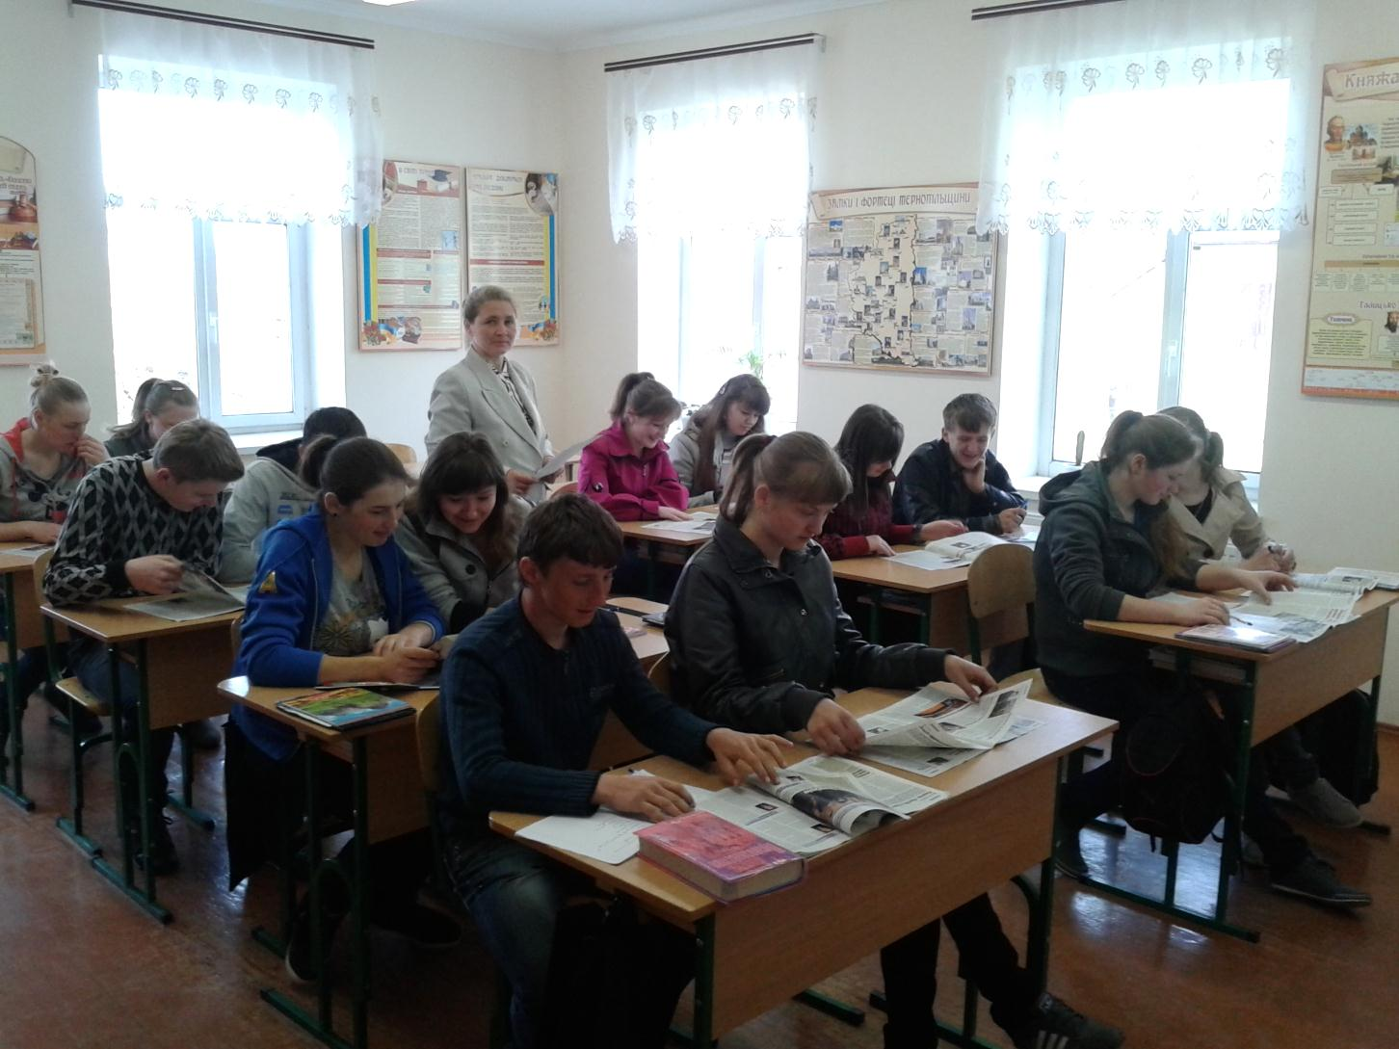
Працюємо з громадсько- правовими виданнями

Slide 31
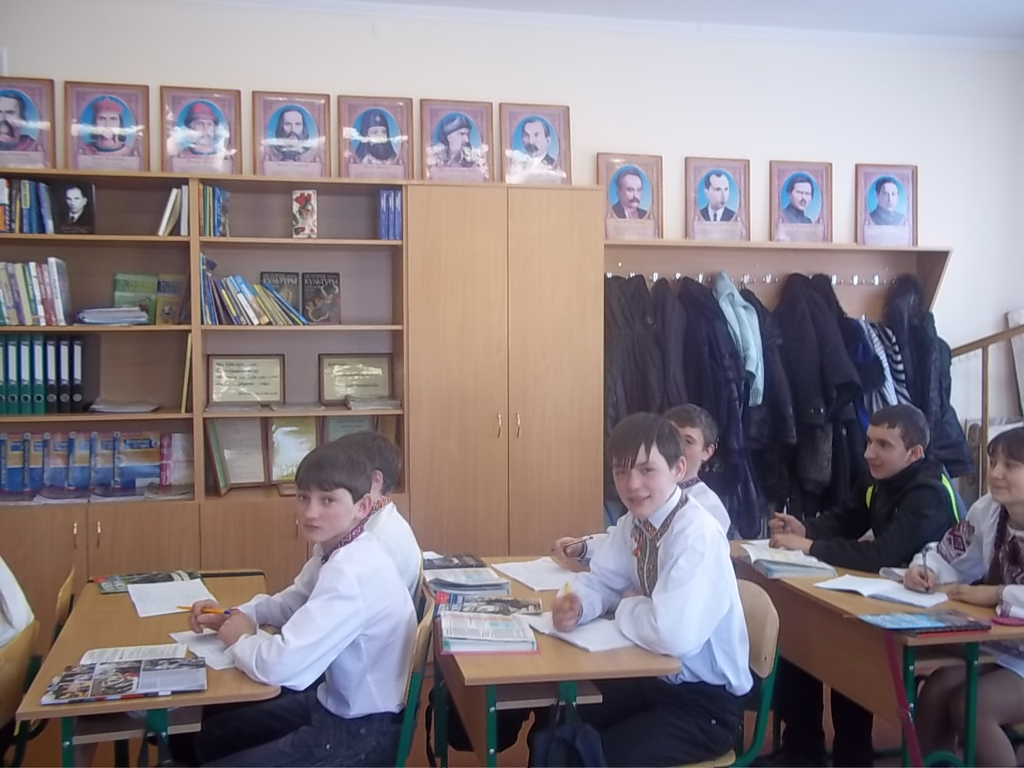
Створюємо ситуацію успіху для кожного

Slide 32

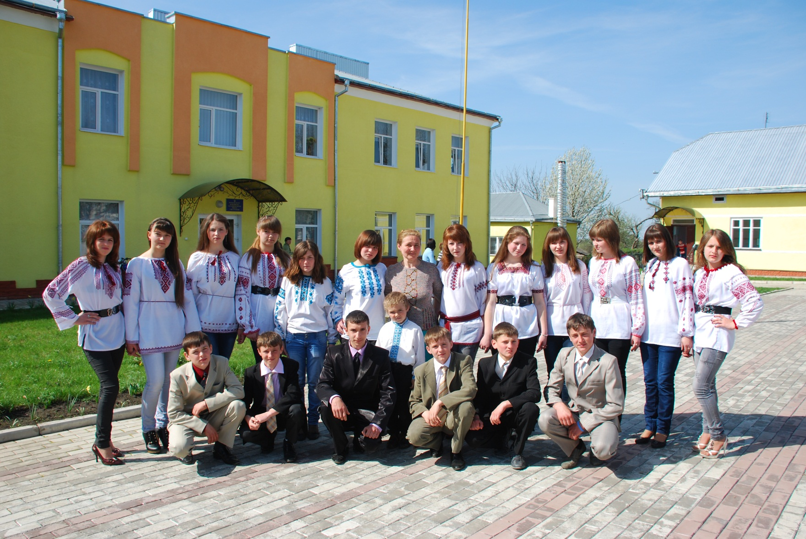
«Віддай людині крихітку себе,
за це душа наповнюється світлом.»
Ліна Костенко

